Slide 1
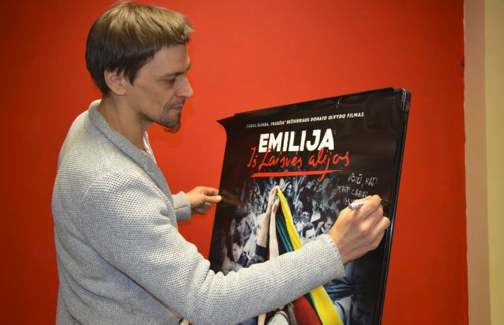




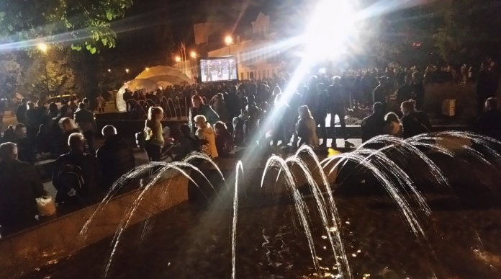
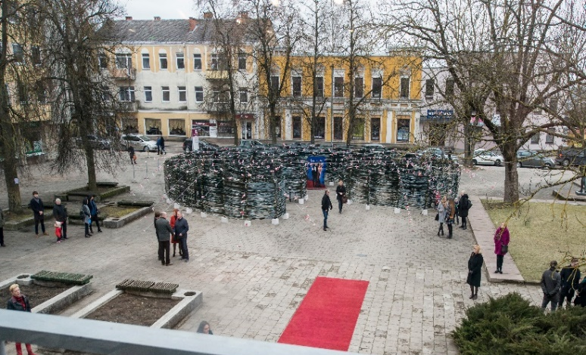
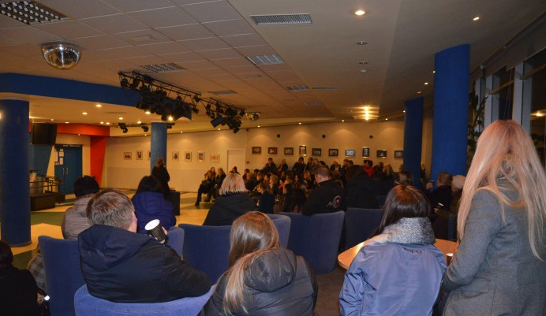
2018 M. KINO CENTRO „GARSAS“ VEIKLA

Slide 2
Kino centras „Garsas“
VEIKLOS REZULTATŲ POKYTIS
2014-2018 m.

Slide 3
Kino centras „Garsas“
SEZONIŠKUMO ĮTAKA VEIKLAI
2018 m. I-IV ketv.

Slide 4
Kino centras „Garsas“
LANKYTOJŲ SKAIČIAUS (SU BILIETAIS IR BE BILIETŲ) POKYTIS (proc.)
2014-2018 m.

Slide 5
Kino centras „Garsas“
VEIKLOS REZULTATŲ POKYTIS (proc.)
2017-2018 m..

Slide 6
Kino centras „Garsas“
CENTRO VEIKLA PAGAL SRITIS (proc.)
2018 m.

Slide 7
Kino centras „Garsas“
VEIKLOS POKYTIS (proc.)
2017-2018 m.
PAGAL RENGINIŲ SKAIČIŲ | 2016 | 2017 | Pokytis proc.
Kinas | 2474 | 2520 | 2
Kinas (ne kino centro patalpose) | 35 | 30 | -14
Renginiai | 22 | 3 | -86
Patalpų nuoma kultūrinei veiklai | 29 | 15 | -48
Salės nuoma | 14 | 18 | 29
Kita veikla | 12 | 8 | -33
Bendruomenės užimtumas | 2 | 2
IŠ VISO: | 2588 | 2596 | 0,3

Slide 8
Kino centras „Garsas“
PAJAMOS PAGAL VEIKLOS SRITIS (proc.)
2018 m.

Slide 9
Kino centras „Garsas“
VEIKLOS POKYTIS (proc.)
2017-2018 m.
PAGAL PAJAMAS | 2017 | 2018 | Pokytis proc.
Kinas | 140953 | 149426,5 | 6
Kinas (ne kino centro patalpose) | 740 | 1580 | 114
Renginiai | 131 | 10 | -92
Patalpų nuoma kultūrinei veiklai | 5864 | 2657,5 | -55
Salės nuoma | 1941,75 | 2621,5 | 35
Kita veikla | 5796,66 | 6778,17 | 17
IŠ VISO: | 155426,4 | 163073,67 | 5

Slide 10
Kino centras „Garsas“
LANKYTOJAI PAGAL VEIKLOS SRITIS (proc.)
2018 m.

Slide 11
Kino centras „Garsas“
VEIKLOS POKYTIS (proc.)
2017-2018 m.
PAGAL LANKYTOJŲ SKAIČIŲ | 2017 | 2018 | Pokytis proc.
Kinas | 50751 | 53159 | 5
Kinas (ne kino centro patalpose) | 2939 | 1935 | -34
Renginiai | 2441 | 253 | -90
Patalpų nuoma kultūrinei veiklai | 4830 | 2329 | -52
Bendruomenės užimtumas | 35 | 515 | 1371
IŠ VISO: | 60996 | 58191 | -5

Slide 12
Kino centras „Garsas“
VEIKLOS POKYTIS (pagal sales)
2018 m.

Slide 13
Kino centras „Garsas“
FILMŲ RODYMAS PAGAL SALES
2018 m.
 |  | Renginių skaičius | Pajamos Eur | Renginių lankytojų skaičius |  | Vieno kino seanso vid. lankytojų skaičius | Vieno kino seanso vid. uždirbtos pajamos | Salės užimtumas proc. vieno kino seanso metu
 |  |  |  | Su bilietais | Iš jų su 100 proc. nuolaida
Lietuviški filmai | didžioji salė | 279 | 51304 | 18430 | 2221 | 66 | 184 | 24
 | mažoji salė | 378 | 18232,5 | 6338 | 802 | 17 | 48 | 19
 | iš viso: | 657 | 69536,5 | 24768 | 3023 | 38 | 106 | 10
Europiniai filmai | didžioji salė | 626 | 37320,5 | 14256 | 1442 | 23 | 60 | 8
 | mažoji salė | 605 | 14138,5 | 5590 | 712 | 9 | 23 | 10
 | iš viso: | 1231 | 51459 | 19846 | 2154 | 16 | 42 | 4
Kiti filmai | didžioji salė | 470 | 23787 | 7187 | 363 | 15 | 51 | 5
 | mažoji salė | 162 | 4644 | 1358 | 54 | 8 | 29 | 10
 | iš viso: | 632 | 28431 | 8545 | 417 | 14 | 45 | 4

Slide 14
Kino centras „Garsas“
RENGINIAI PAGAL SALES
2018 m.
 |  | Renginių skaičius | Pajamos Eur | Renginių lankytojų skaičius |  | Vieno kino seanso vid. lankytojų skaičius | Vieno kino seanso vid. uždirbtos pajamos | Salės užimtumas proc. vieno kino seanso metu
 |  |  |  | Su bilietais | Iš jų su 100 proc. nuolaida
Kino pamokos | didžioji salė | 64 | 16641 | 9467 | 357 | 148 | 260 | 53
 | mažoji salė | 94 | 5708 | 3073 | 238 | 33 | 61 | 37
 | iš viso: | 158 | 22349 | 12540 | 595 | 79 | 141 | 22
Kino renginiai | didžioji salė | 21 | 10270 | 4746 | 1930 | 226 | 489 | 81
 | mažoji salė | 19 | 955,5 | 778 | 408 | 41 | 50 | 47
 | iš viso: | 40 | 11226 | 5524 | 2338 | 138 | 281 | 38

Slide 15
Kino centras „Garsas“
KOMERCINIŲ IR NEKOMERCINIŲ FILMŲ, JŲ ŽIŪROVŲ BEI PAJAMŲ UŽ PARDUOTUS BILIETUS PASISKIRSTYMAS (proc.)
2017-2018 m.
Filmai | Proc.
 | 2018 | 2017
Nekomerciniai filmai | 74,92 | 69,85
Komerciniai filmai | 25,08 | 30,15
Žiūrovai | Su bilietais proc. |  | Iš jų su 100 proc. nuolaida
 | 2018 | 2017 | 2018 |  | 2017
Nekomerciniai filmai | 84 | 75 | 12 |  | 14
Komerciniai filmai | 16 | 25 | 5 |  | 4
Pajamos | Proc.
 | 2018 | 2017
Nekomerciniai filmai | 81 | 72
Komerciniai filmai | 19 | 28

Slide 16
Kino centras „Garsas“
LIETUVIŠKŲ, EUROPINIŲ BEI KITŲ FILMŲ, JŲ ŽIŪROVŲ BEI PAJAMŲ UŽ PARDUOTUS BILIETUS PASISKIRSTYMAS proc.
2017-2018 m.
Filmai | Proc.
 | 2018 | 2017
Lietuviški filmai | 26 | 19,32
Europiniai filmai | 49 | 50,53
Kiti filmai | 25 | 30,15
Žiūrovai | Su bilietais proc. |  | Iš jų su 100 proc. nuolaida
 | 2018 | 2017 | 2018 | 2017
Lietuviški filmai | 47 | 41,67 | 12 | 11,82
Europiniai filmai | 37 | 33,55 | 11 | 17,82
Kiti filmai | 16 | 24,81 | 5 | 4,42
Pajamos | Proc.
 | 2018 | 2017
Lietuviški filmai | 47 | 43,62
Europiniai filmai | 34 | 27,9
Kiti filmai | 19 | 28,49

Slide 17
Kino centras „Garsas“
VEIKLOS PASISKIRSTYMAS PAGAL SALES
2018 m.
 | Renginių skaičius | Pajamos Eur | Renginių lankytojų skaičius |  | Vieno renginio vid. lankytojų skaičius | Vieno renginio vid. uždirbtos pajamos | Salės užimtumas proc. vieno renginio metu
 |  |  | Su bilietais | Iš jų su 100 proc. nuolaida
Didžioji salė (280 vietų) | 1384 | 115310,5 | 41144 | 4197 | 30 | 83 | 11
Mažoji salė (88 vietos) | 1146 | 37127,5 | 13336 | 1568 | 12 | 32 | 13
Klubo patalpos | 14 | 1777,5 | 1181 | 72 | 84 | 127
Pagalbinės patalpos | 52 | 8858,17 | 2540 | 1784 | 49 | 170
IŠ VISO: | 2596 | 163073,67 | 58201 | 7621 | 22 | 63

Slide 18
Kino centras „Garsas“
EDUKACINĖ VEIKLA
2018 m.
2018 m. parengtos 2 naujos edukacinės programos „Kino istorija“ ir „Kino pamoka“ I-IV klasėms
Eil. | Edukacinės programos | 2018 m. vykdytų programų skaičius | Gautos pajamos (Eur) | Edukacinių programų lankytojų skaičius
 |  |  |  | Iš viso | Iš jų panevėžiečiai
1. | „Kino pamoka“ | 158 | 22349 | 12540 | 11988
2. | „Kino kūrimo dirbtuvės“ | 1 | Nemokamos | 15 | 15
3. | „Kino istorija“ | 4 | Nemokamos | 551 | 551
IŠ VISO: |  | 163 | 22349 | 13106 | 12554

Slide 19
Kino centras „Garsas“
PROJEKTINĖ VEIKLA
2014-2018 m.

Slide 20
Informacija parengta
pagal
2018 m. įstaigos veiklos
mėnesio ataskaitų duomenis☺

